Slide 1
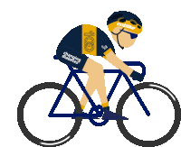

Slide 3
আজকের প্রাথমিক বিজ্ঞান বিষয়ের পাঠদানে
সবাইকে
স্বাগতম

Slide 4
শিক্ষক পরিচিতি
01728287362
মোহাম্মদ শামছুন নূর
প্রধান শিক্ষক
মুরারগাঁও সরকারি প্রাথমিক বিদ্যালয়
কোম্পানীগঞ্জ, সিলেট
shadmanheya@gmail.com

Slide 5
পাঠ পরিচিতি-
পঞ্চম শ্রেণি
প্রাথমিক বিজ্ঞান
অধ্যায় : পাঁচ
মূলপাঠ : পদার্থ ও শক্তি
পাঠ্যাংশ : কোন কিছু করার সামর্থই হলো শক্তি………আলোচনা করে কাজটি সম্পন্ন করি।
পৃষ্ঠা-৩০…৩১
সময় : ৪০ মিনিট

Slide 6
এই পাঠ শেষে শিক্ষার্থীরা-
১৫.২.১
শক্তির বিভিন্ন উৎসের নাম বলতে পারবে।

Slide 7
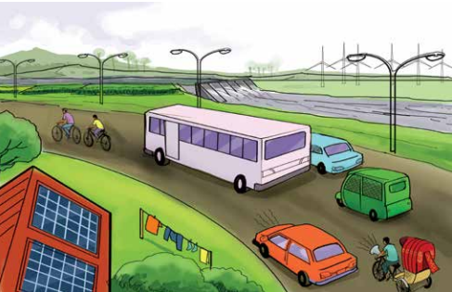

Slide 8
চলো একটি ভিডিও দেখি
http://youtube.com/watch?v=Giek094C_l4

Slide 9
আজকের পাঠ
পাঠ-২ শক্তি : আমাদের চারপাশের শক্তিসমূহ-

Slide 10
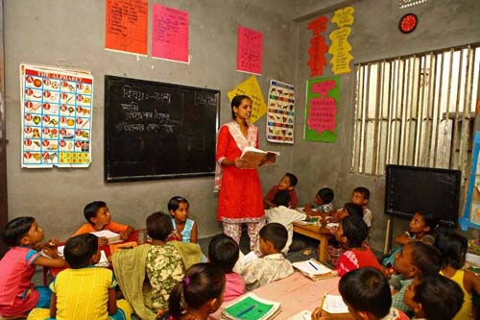
পাঠ উপস্থাপন
পূর্বজ্ঞান যাচাই-
শিক্ষার্থীদের উদ্দেশ্যে প্রশ্ন বলতো দেখি--
টেলিভিশন চালাতে কোন শক্তি ব্যবহার করি ?
শক্তি কত প্রকার ও কী কী ?
রান্না করতে আমরা কোন কোন শক্তি ব্যবহার করি ?
শক্তি কি ?

Slide 11
আজ আমরা দৈনন্দিন জীবনে শক্তির বিভিন্ন রূপ ও উৎস নিয়ে আলোচনা করব, শক্তির বিভিন্ন রূপ, ব্যবহার এবং এর উৎস কী কী ?
-------------এটাই আমাদের আজকের প্রশ্ন

Slide 12
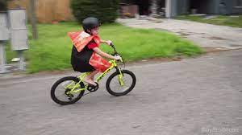
আমরা শক্তি ব্যবহার করি-
পায়ে হেঁটে স্কুলে যেতে-
সাইকেল চালাতে-

Slide 13
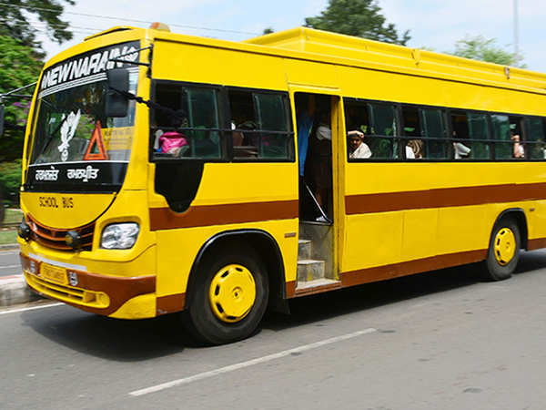
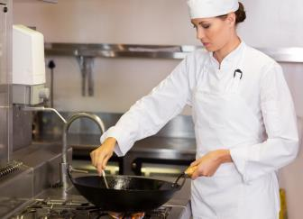
শক্তি কোন কিছুর রূপ বা অবস্থানের পরিবর্তন করতে পারে-
শক্তি ব্যবহার করেই গাড়ি চলে-
খাবার রান্না করতে-
কম্পিউটার চালাতে-

Slide 14
শক্তির কয়েকটি ব্যবহার-
আমরা পায়ে হেঁটে স্কুলে যেতে শক্তি ব্যবহার করি।
বাইসাইকেল চালাতে আমরা শক্তি ব্যবহার করি।
খাবার রান্না করতে জ্বালানী শক্তির প্রয়োজন।
কম্পিউটার চালাতে শক্তির প্রয়োজন।
শক্তি ব্যবহার করেই গাড়ি চলে।

Slide 15
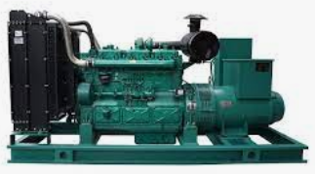
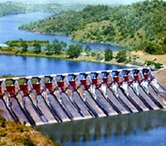
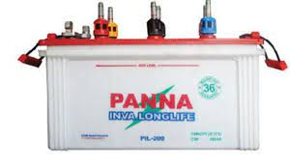
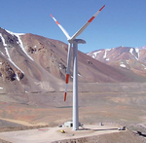
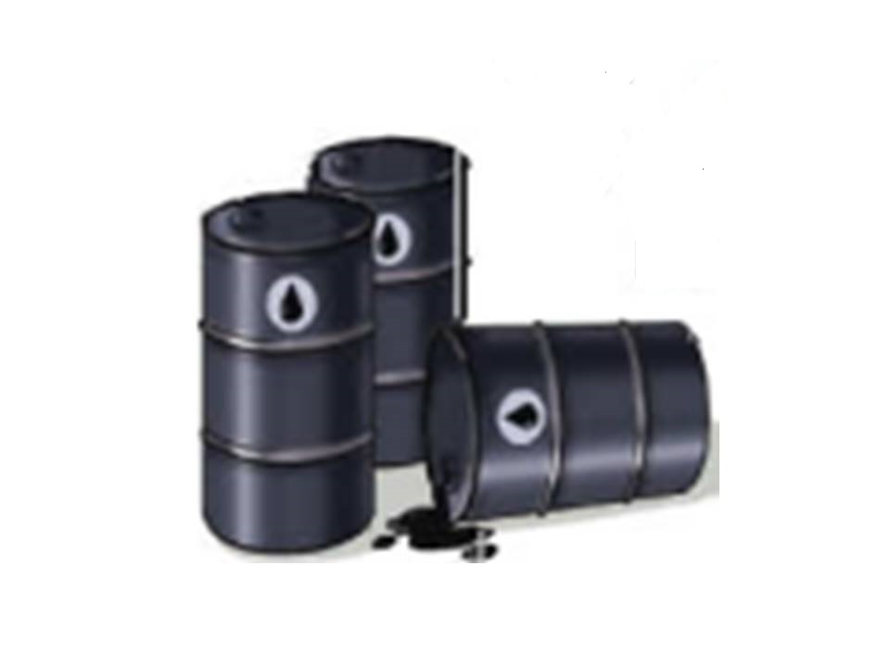
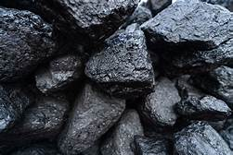
এ সমস্ত শক্তির মূল উৎসই সূর্য ।
বিভিন্ন উৎস থেকে আমরা শক্তি পাই । এই শক্তিগুলো আসছে কখনো-
শক্তির উৎস-
শক্তি ছয়টি রূপ, যথা-
এইসব উৎস থেকেই আমরা তাপ, আলো, বিদ্যুৎ, শব্দ
ইত্যাদি শক্তি পাই ।
১. বিদ্যুৎ শক্তি
২. যান্ত্রিক শক্তি
৩. আলোক শক্তি
৪. শব্দ শক্তি
কয়লা
তেল
৫. তাপ শক্তি
৬. রাসায়নিক শক্তি
খাবার
বায়ুপ্রাবহ
পানির স্রোত
ব্যাটারি
জেনারেটর
সূর্য

Slide 16
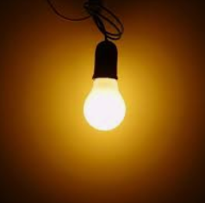
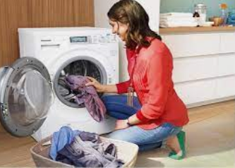
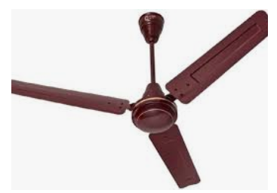
শক্তির বিভিন্ন রূপ রয়েছে : যথা-
আমরা কোথায় কোথায় এটা ব্যবহার করছি :
বিদ্যুৎ শক্তি
যান্ত্রিক শক্তি
টেলিভিশিন
বৈদ্যুতিক বাতি
গাড়ির শক্তি
বায়ুকল চালাতে
ওয়াশিং মেশিন
বৈদ্যুতিক পাখা

Slide 17
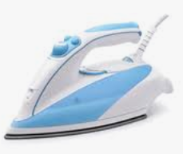
আলোক শক্তি
শব্দ শক্তি
তাপ শক্তি
মোমবাতি
বৈদ্যুতিক বাতি
চুলার আগুন
কাঠের হাতুড়ি দিয়ে ঘন্টা বাজানো
সূর্য
বৈদ্যুতিক ইস্ত্রি

Slide 18
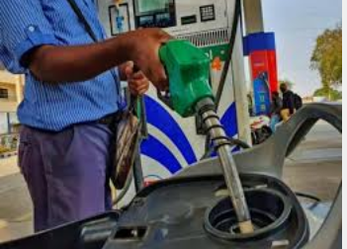
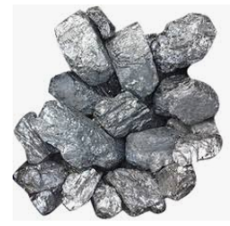
রাসায়নিক শক্তি
খাবার
জ্বালানী তেল
কয়লা

Slide 19
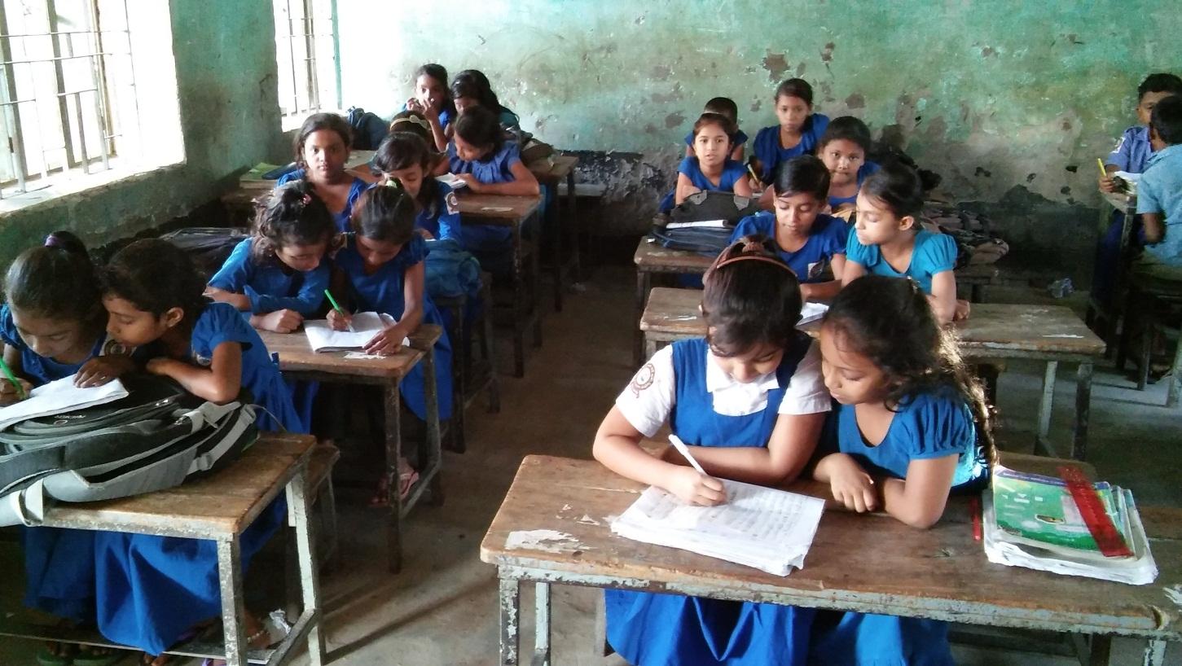
দলীয় কাজ
পর্যবেক্ষণ ছকটি পূরণ কর :
যেভাবে শক্তি ব্যবহৃত হয়
শক্তির রূপ
শক্তির উৎস
যেমন -বাইসাইকেল চালানোর মাধ্যমে
যেমন- যান্ত্রিক শক্তি
যেমন- খাদ্য
গাড়ি চালানোর মাধ্যম
রাসায়নিক শক্তি
ডিজেল
কার চালানোর মাধ্যম
রাসায়নিক শক্তি
পেট্রোল
সিএনজি চালানোর মাধ্যমে
রাসায়নিক শক্তি
প্রাকৃতিক গ্যাস
রিক্সা চালানোর মাধ্যমে
যান্ত্রিক শক্তি
খাদ্য
ভেজা কাপড় শুকানোর মাধ্যমে
তাপশক্তি
সূর্য
পানির প্রবাহের মাধ্যমে
বৈদ্যুতিক শক্তি
পানির স্রোত
সৌর প্যানেলের মাধ্যমে
বৈদ্যুতিক শক্তি
সূর্য
গাছের খাদ্য তৈরির মাধ্যমে
রাসায়নিক শক্তি
সূর্য

Slide 20
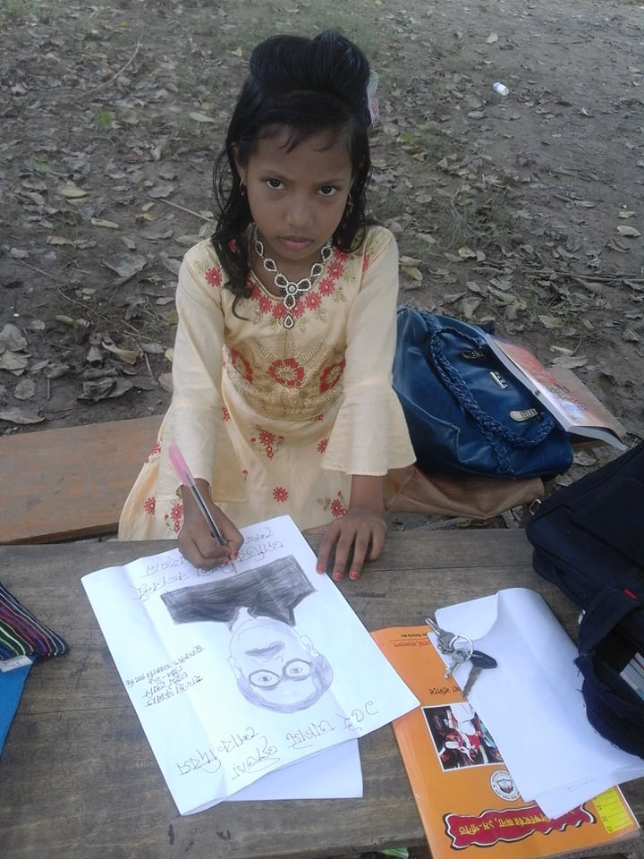
একক কাজ
শক্তির রূপান্তরগুলো কী কী ?
শক্তির রূপান্তরগুলো হলো, যথা-
১. বিদ্যুৎ শক্তি
২. যান্ত্রিক শক্তি
৩. আলোক শক্তি
৪. শব্দ শক্তি
৫. তাপ শক্তি
৬. রাসায়নিক শক্তি

Slide 21
মূল্যায়ন
প্রশ্ন : শক্তির পাঁচটি রূপের নাম লিখ ।

Slide 22
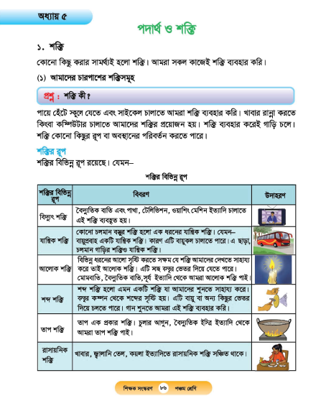
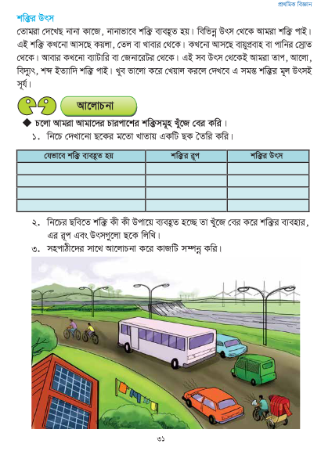
তোমার পাঠ্য বইয়ের ৩০ ও ৩১ নং পৃষ্ঠাটি খুলে মিলিয়ে দেখ-
পাঠ্য বইয়ের সাথে সংযোগ স্থাপন

Slide 23
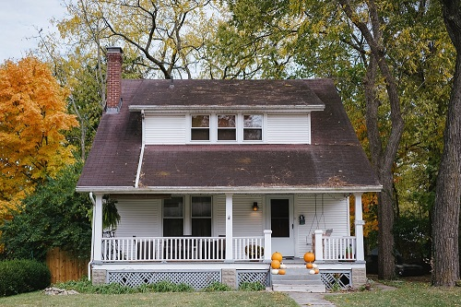
বাড়ির কাজ
প্রশ্ন :
শক্তির উৎসগুলোর নাম বাড়ি থেকে খাতায় লিখে নিয়ে আসবে।

Slide 24
সবাইকে
আবারও
অসংখ্য
ধন্যবাদ
পাঠ সমাপ্তি

